Slide 1
计算机系统概论
2024.3

Slide 2
教师简介
李志
lizhi@szu.edu.cn
计算机楼1029

Slide 3
加入课程群
入群
BLACKBOARD通告中有群二维码
修改群昵称：2023xxxxxx+姓名
QQ群
联系
答疑

Slide 4
相关事项
Blackboard
课件，实验要求，提交实验报告等
QQ群
联系，答疑等
助教

Slide 5
答案与勘误表
相关资料：附录F（课本XXV最后一行）
http://www.mhhe.com/patt2
(https://highered.mheducation.com/sites/0072467509/index.html)
Selected solution
勘误表 Errata Page

Slide 6
课程考核
作业
实验
考试
总成绩＝作业×20%＋实验×20%＋期末考试×60%
作业包括每一章的作业以及课上随机联系作业
实验包括演示和实验报告。

Slide 7
本课程特点
帮助本科生建立软件与硬件联系的课程
学生们无法清楚地解释指针变量的硬件实现；
而栈、递归概念更像是在“变魔术”
入门基础课程
基础知识广
难度低
理论与实验
3-1
LC-3软件模拟器/汇编器

Slide 8
类似课程
中国科学技术大学，计算机系统概论，http://acsa.ustc.edu.cn/ics/index.html
上海交通大学大学，计算机系统概论，http://blog.sina.com.cn/s/blog_8045484c0100t9ld.html
The University of Texas at Austin，Introcution to Computing Systems，http://users.ece.utexas.edu/~patt/19f.306/

Slide 9
相关课程信息
Patt教授讲课视频
http://i.youku.com/i/UMzYyMjg2NjQ4?spm=a2hzp.8253876.0.0
英文教材（仅供参考）
https://icourse.club/uploads/files/96a2b94d4be48285f2605d843a1e6db37da9a944.pdf

Slide 10
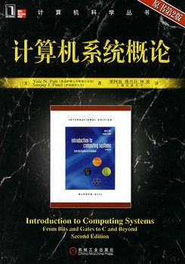
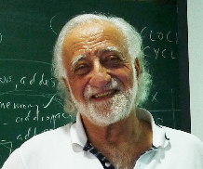
《计算机系统概论》教材
Yale N.Patt
得克萨斯大学奥斯汀分校
计算机体系结构实验室
IEEE→美国计算机界的卓越泰斗(luminary)
密歇根大学
得克萨斯大学
明尼苏达大学
伊利诺伊大学
佐治亚理工学院…

